Slide 1


500 злобных карт тестировщика или изучение тестирования в игровой форме
Software quality assurance days
26 Международная конференция
по вопросам качества ПО
sqadays.com
Алина Старотиторова
Таисия Смоленцева
Москва, Российская Федерация
Минск. 15 – 16 ноября 2019

Slide 2
Задолго до того, как игра стала предметом научных исследований, она широко использовалась в качестве одного из важнейших средств обучения
500 злобных карт тестировщика или изучение тестирования в игровой форме
2

Slide 3

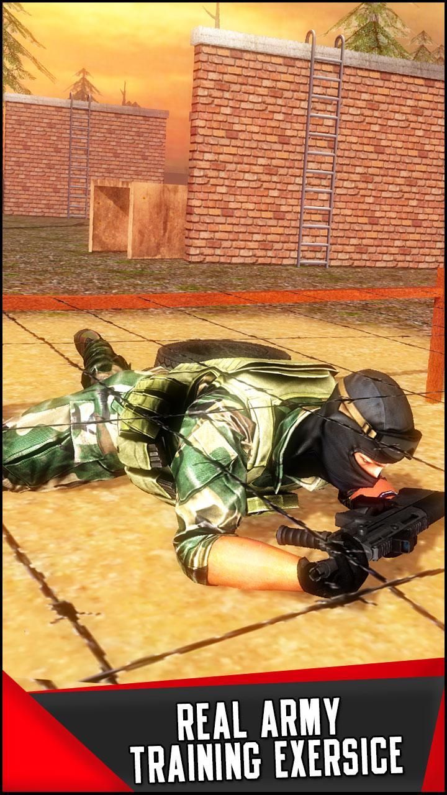

«Серьезные игры»…
- обучающие игры, которые были разработаны для использования в образовании.
500 злобных карт тестировщика или изучение тестирования в игровой форме
3

Slide 4
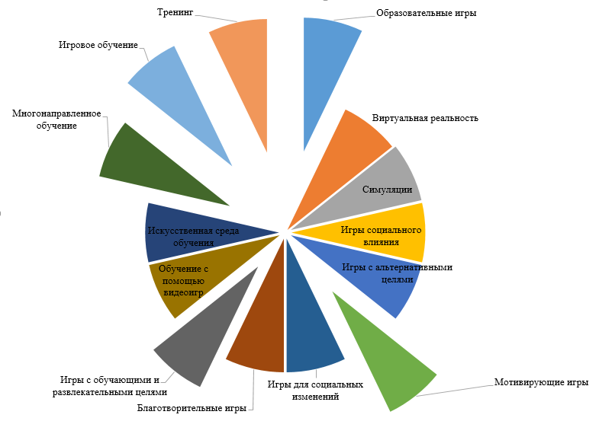
«Веселье» может быть или не быть составляющим элементом серьезных игр…
Бен Сойер, один из основателей Конференции Серьезных игр, в сотрудничестве с Питером Смитом, который работает в Университете Центральной Флориды, считают, что называть «серьезными» можно все игры и предлагают термины, которыми они могут обозначаться:
500 злобных карт тестировщика или изучение тестирования в игровой форме
4

Slide 5
Предпосылки появления игры:
Как можно сэкономить время на обучение молодого специалиста?
Как сделать для молодого специалиста процесс обучения приятным?
Как не испугать молодого специалиста огромным потоком новых терминов?
Как не сформировать у молодого специалиста мнение о том, что он «ошибся компанией»?
500 злобных карт тестировщика или изучение тестирования в игровой форме
5

Slide 6
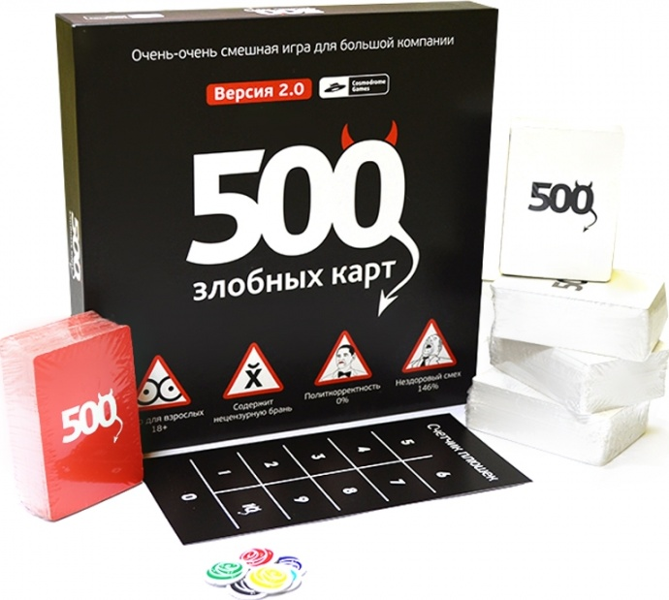
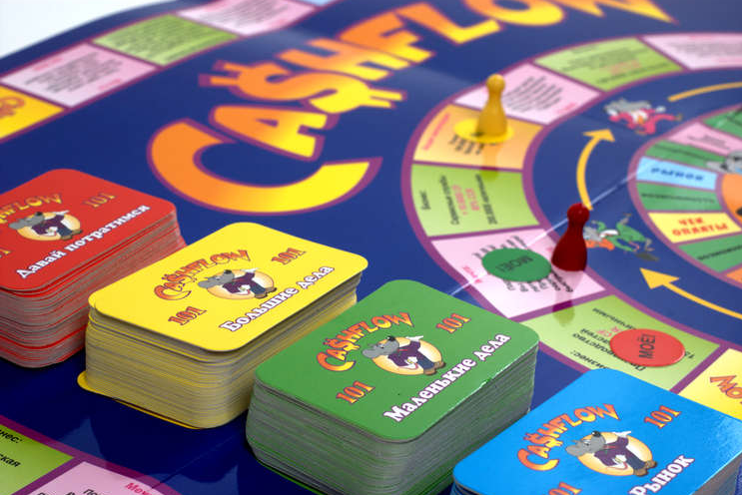
Прототип игры:
500 злобных карт тестировщика или изучение тестирования в игровой форме
6

Slide 7

«Чем чаще Вы играете, тем богаче Вы становитесь.»
Р. Кийосаки
Мы же считаем:
«Чем чаще Вы играете, тем богаче становятся Ваши знания»
500 злобных карт тестировщика или изучение тестирования в игровой форме
7

Slide 8
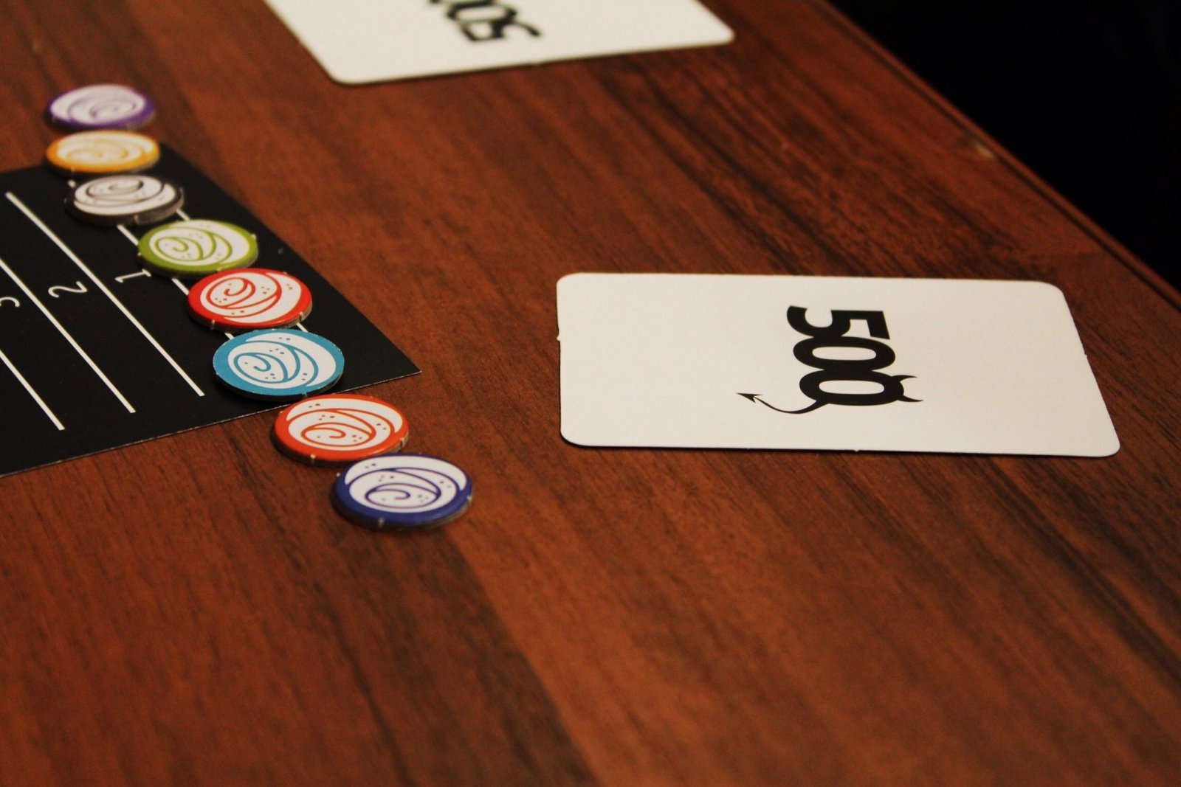
Правила игры
Количество участников – неограниченно. Важно соблюсти, чтобы количество комплектов ответов на каждый вопрос было достаточным для количества игроков.
Виды карточек: красные (с вопросами) и белые (с вариантами ответов).
У каждого игрока на каждую красную карточку должно быть по четыре белые карточки.
После того, как ведущий выкладывает красную карту с вопросом, каждый участник выбирает, с его точки зрения, верный ответ и кладет «рубашкой» вверх свою белую карту на середину стола.
Когда все игроки сдали свои варианты ответов, ведущий зачитывает каждый вариант ответа и оглашает единственно верный ответ.
500 злобных карт тестировщика или изучение тестирования в игровой форме
8

Slide 9

500 злобных карт тестировщика или изучение тестирования в игровой форме
9

Slide 10

Итак, правильный ответ!
500 злобных карт тестировщика или изучение тестирования в игровой форме
10

Slide 11

Практика применения и реальный опыт
Сократились временные затраты на обучение специалистов.
Адаптация новых сотрудников к рабочей атмосфере происходит быстрее.
Увеличение совокупного профита команды за счет запоминания каждым участником новой информации.
Каждый участник игры проявляет свои личностные качества, что позволяет более эффективно осуществлять взаимодействие со специалистом.
500 злобных карт тестировщика или изучение тестирования в игровой форме
11

Slide 12

ПОДВОДНЫЕ КАМНИ:
Персональное владение темой игры. Создатель игры должен хорошо владеть предметной областью.
Правильно составленные вопросы. Вопросы не должны толковаться двояко.
Личная восприимчивость к играм. Проводя игру, один из участников сказал, что ему не комфортен такой вид игры, так как он чувствует себя как на экзамене.
Не все компании готовы тратить время своих сотрудников на проведение таких игр.
500 злобных карт тестировщика или изучение тестирования в игровой форме
12

Slide 13

Легкость проведения игры.
Непринужденность обстановки.
Раскрываются личные качества каждого игрока-сотрудника.
Запоминание новой информации участником происходит самопроизвольно.
Отсутствие рутины в рабочем процессе.
Получение лишней информации сведено до минимума.
Приятные бонусы победителям игры.
500 злобных карт тестировщика или изучение тестирования в игровой форме
13

Slide 14

Резюме: 5 основных аспектов метода «серьезных игр»…
Особенности участников.
Контекст.
Педагогические принципы.
Способ представления.
Принципы бихевиоризма.
500 злобных карт тестировщика или изучение тестирования в игровой форме
14

Slide 15

500 злобных карт тестировщика или изучение тестирования в игровой форме
15

